Slide 1

Programme Catéchèse Par la Parole
Année C/A – Luc/Matthieu
5 modules

Slide 2

Appelés
Une année avec le Christ
qui nous appelle
nous invite à reconnaître cet appel
à faire des choix.
À la suite de grands personnages bibliques :
Zachée, un « petit » en désir de voir Jésus
Les mages, des « puissants » à genoux devant un enfant
Les disciples, des « amis » appelés à suivre
La Samaritaine, une femme pour une rencontre en vérité
A l’Ascension, Jésus quittant ce monde, invite à une autre Vie !

Slide 3





Appelés
Présentation rapide des modules avec quelques exemples d’activités.
Vous trouverez dans chaque module des itinéraires suivant l’âge.
Adolescence
Intergénérationnel
Enfance
Adulte
Petite enfance

Slide 4

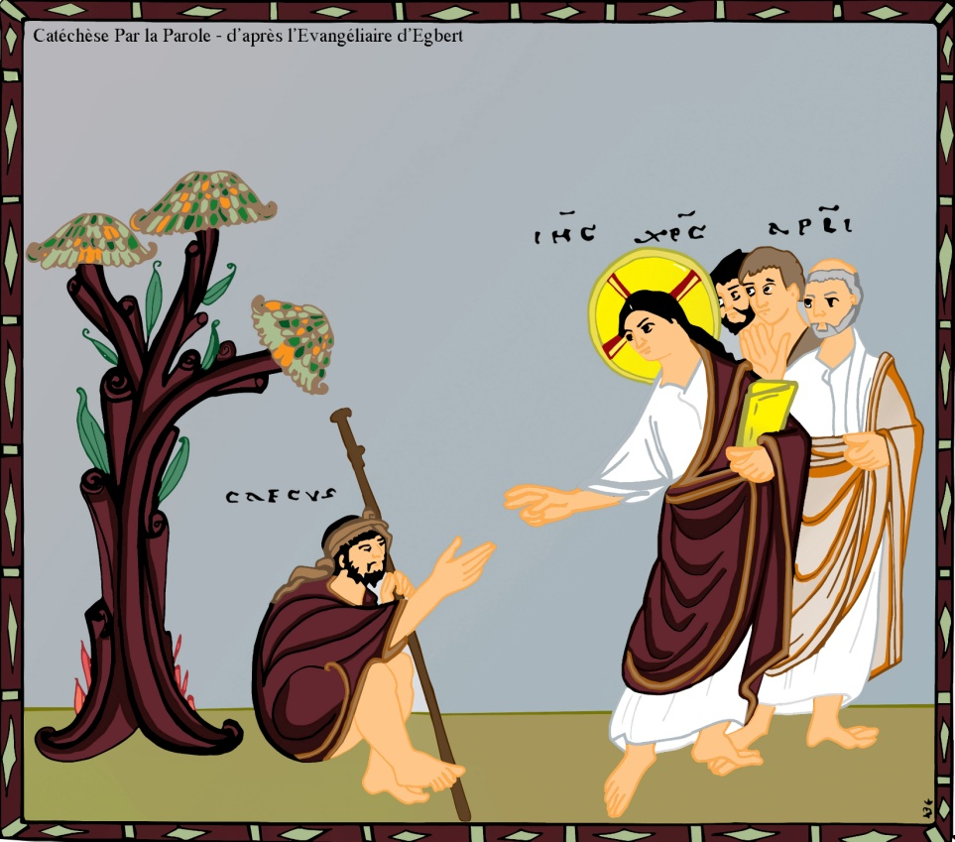
Septembre-Octobre
Zachée
Avec Zachée, se découvrir « petit », en recherche, en désir de voir et de rencontre.
Comme le Christ s’est invité chez lui, accepter de recevoir quelque chose ou quelqu'un d’intérieur, qui va se révéler être en nous plus que nous-mêmes et nous ouvrir à l’autre.
31ème dim TO Année C
Vers Toussaint
Réconciliation
Genèse 12 à 18 Abraham
Luc 19, 1-10 Zachée

Slide 5

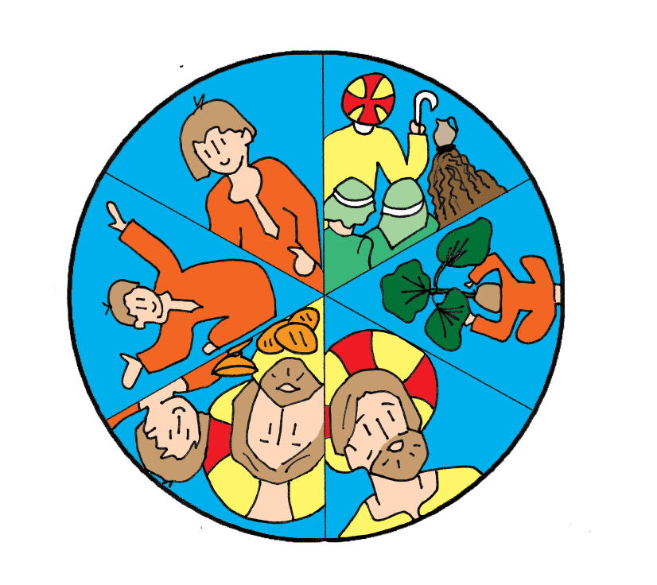
Deux récits
pour découvrir Zachée, fils d’Abraham, père des croyants
Des disques
pour rapprocher
les 2 textes
Illustrations Chantal Lorge

Slide 6
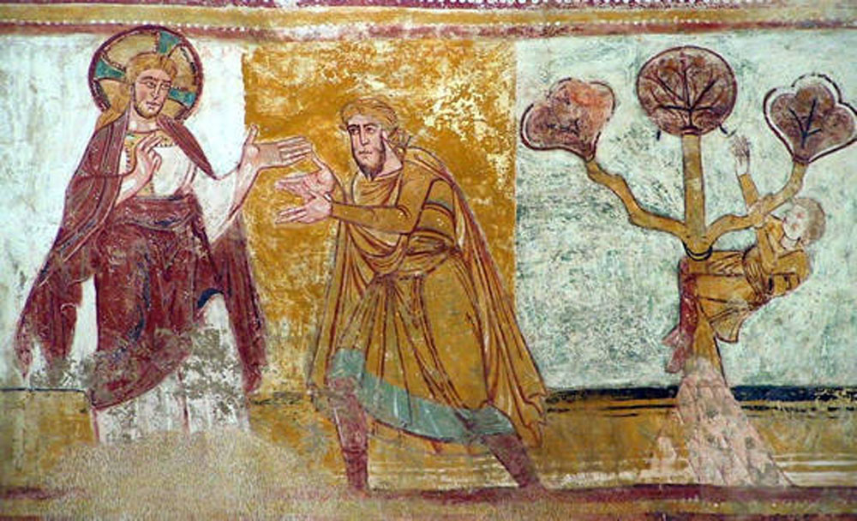
Une fresque - Saint Savin/Gartempe - Abraham/Zachée

Slide 7
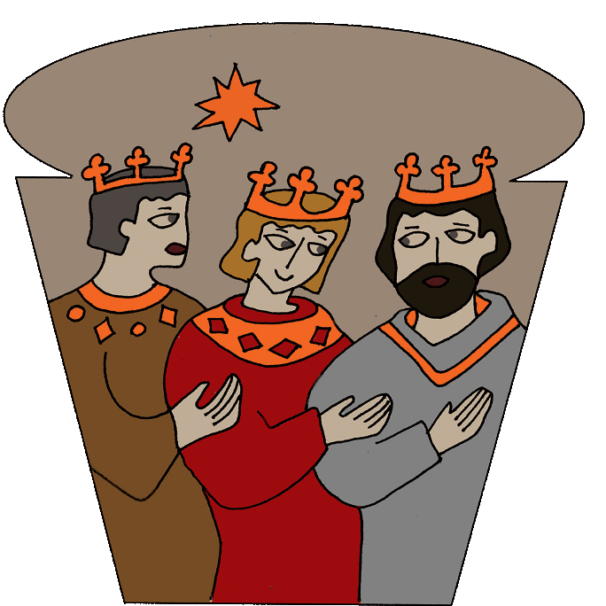
Novembre-Décembre
Mages
Avec les mages, il s’agira de chercher à voir dans le ciel notre étoile : ce qui nous guide dans la vie et nous met en route sur la terre ; la laisser nous mener vers l’essentiel, pour ensuite repartir par un autre chemin.
Nombres 22 à 24 Balaam
Matthieu 2, 1-12 Mages
Avent - Noël - Epiphanie

Slide 8
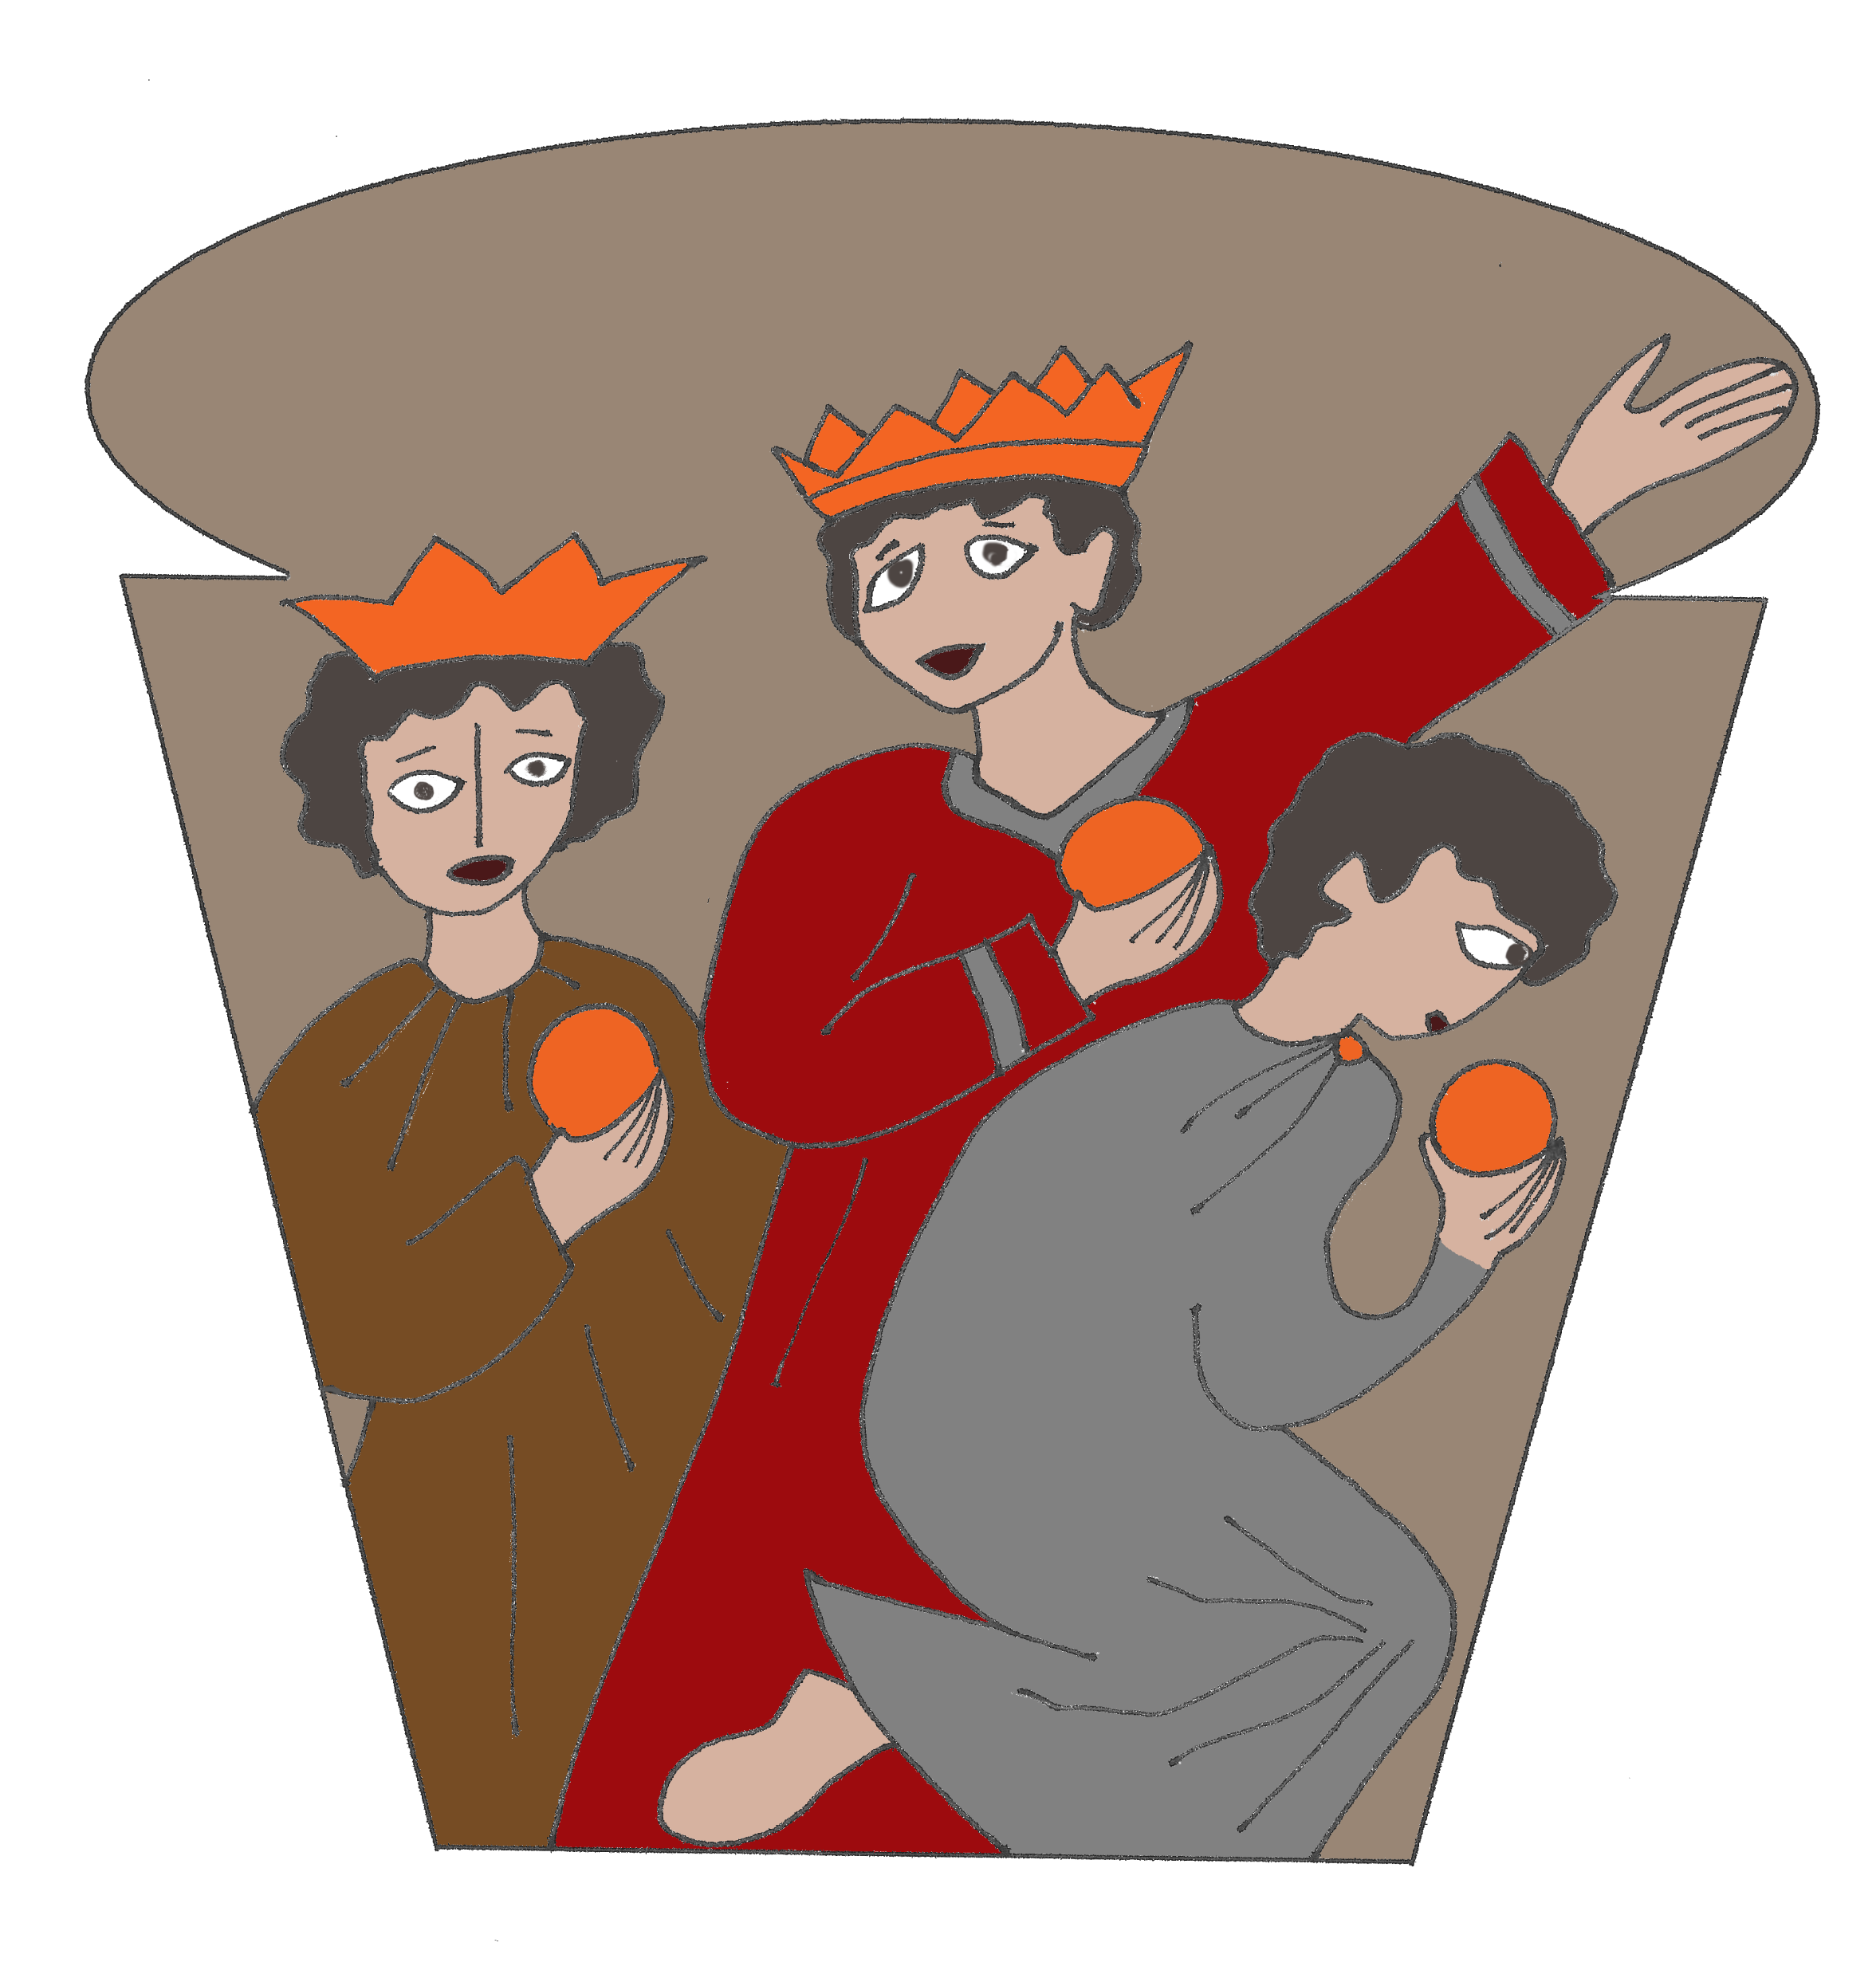
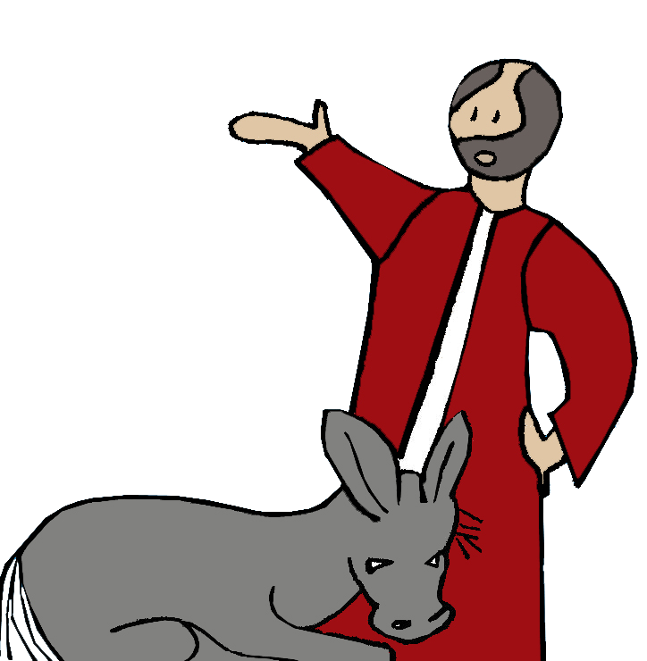
2 récits pour découvrir des chercheurs de Dieu :
le mage Balaam dans le 1er testament
les mages dans l’évangile de Matthieu
Illustrations Chantal Lorge

Slide 9

Un chemin d’Avent, guidés par l’étoile …
Lire le récit de nativité
au plus près
avec les yeux de Matthieu

Slide 10
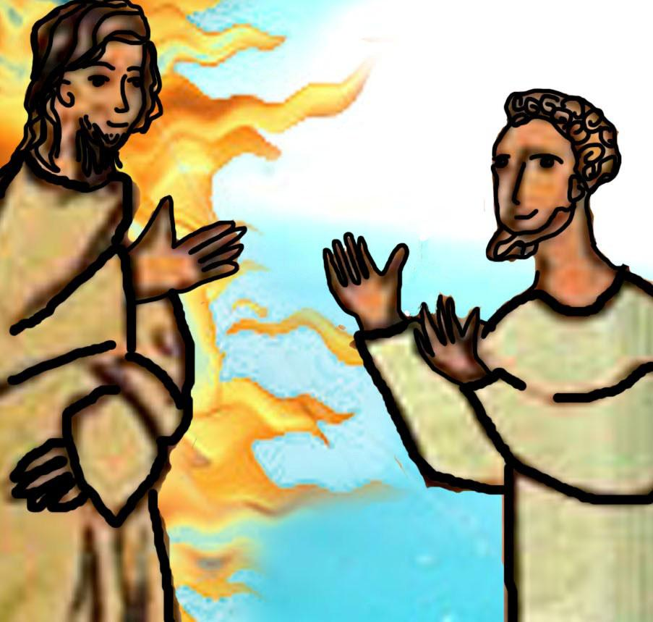
Janvier-Février
Appels
Comme les disciples,
il s’agit
de répondre à un appel,
d’être à l’écoute pour l’entendre,
d’apprendre à quitter nos certitudes
et de se mettre dans les pas d’un autre qui nous mènera à notre pleine humanité.
Matthieu 4, 12-23 Appel des disciples
1 Rois 19, 19-21 Appel d’Elisée
3ème dimanche TO Année A

Slide 11
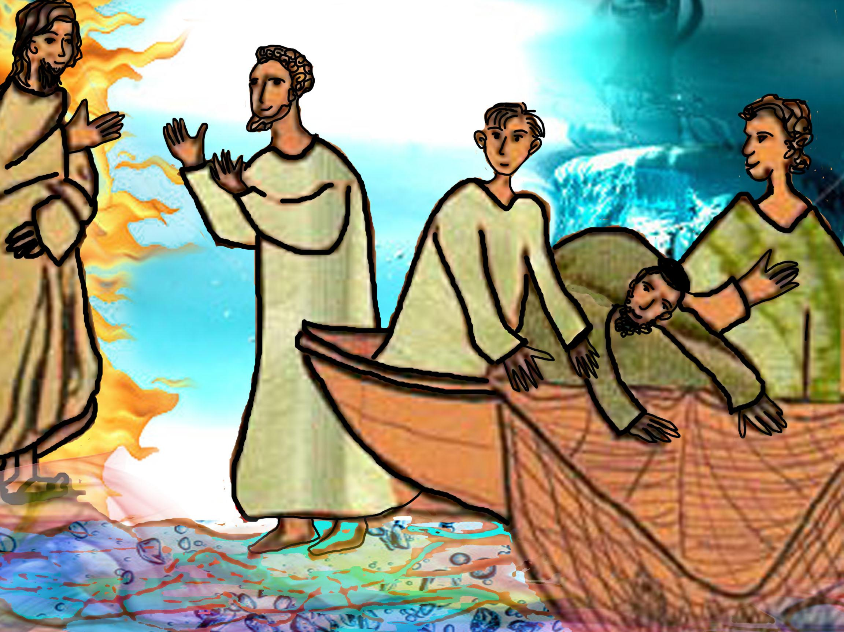
Une image à lire
Jésus, représenté dans la gloire du ressuscité appelle à suivre sa Parole et son Père
Illustration Sr Nathalie

Slide 12
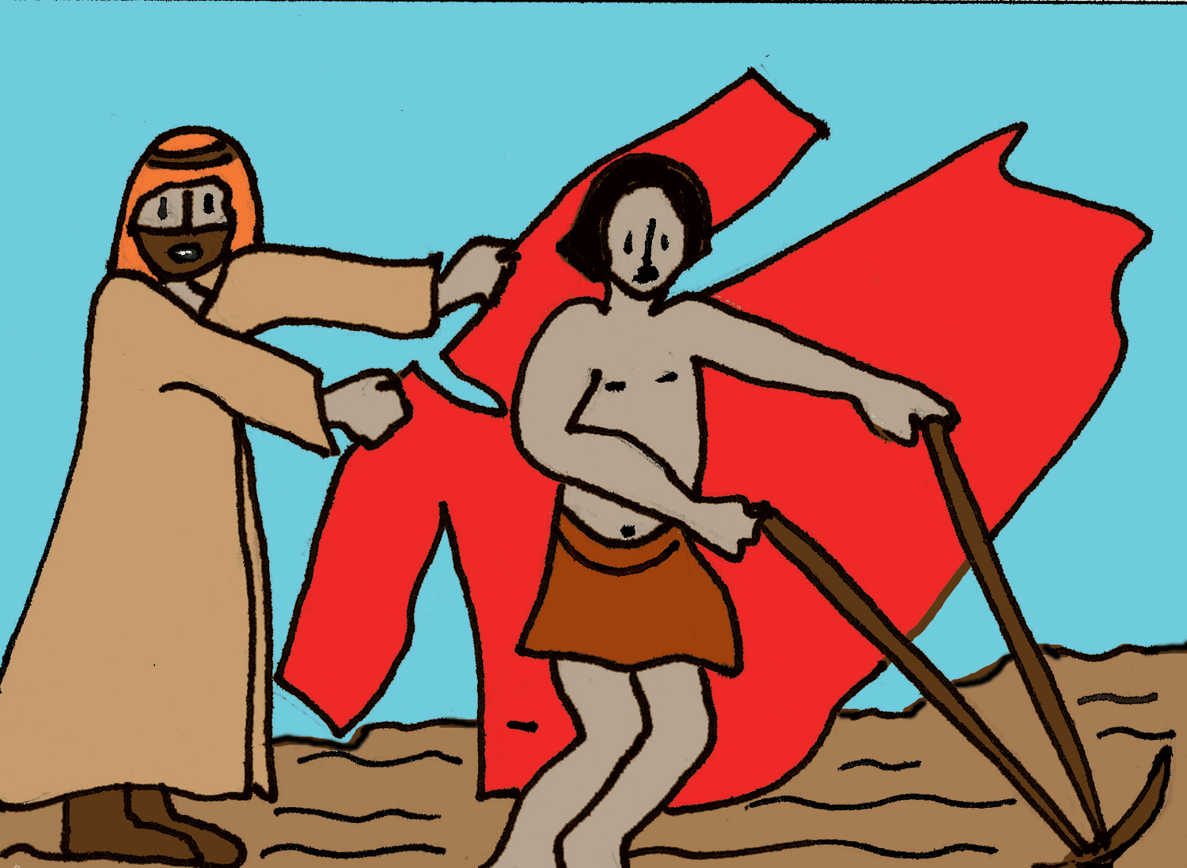
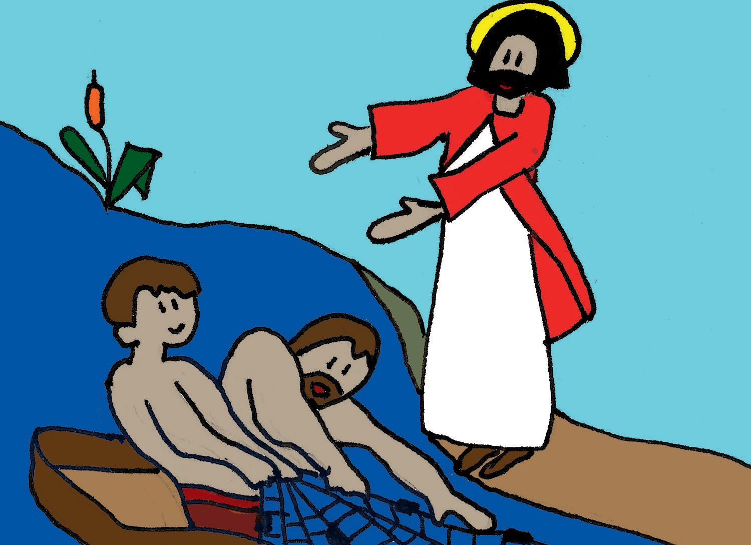
Des images pour rapprocher les deux textes d’appel
L’appel d’Elisée
L’appel des disciples
Illustrations Chantal Lorge

Slide 13

Méditer l’appel de Dieu dans nos vies
Aujourd’hui,
le Seigneur nous parle...
Aujourd’hui
s’ouvre une Parole créatrice.
Une Bonne Nouvelle
venant de Dieu,
Un amour immense
s’approche de nous…

Slide 14
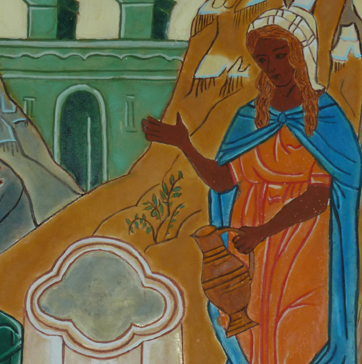
Avril-Mai
Samaritaine
Avec la Samaritaine,
il s’agira d’une rencontre, rencontre avec Jésus assis au bord du puits,
« fatigué » d’attendre que l’humanité
trouve la Vérité.
Il nous invite à demander à boire, boire l’eau vive qui va nous abreuver éternellement et nous conduire à la vérité de notre vie.
Jean 4, 1-4 Samaritaine
Textes Semaine Sainte
et Pâques
3ème dim Carême A

Slide 15
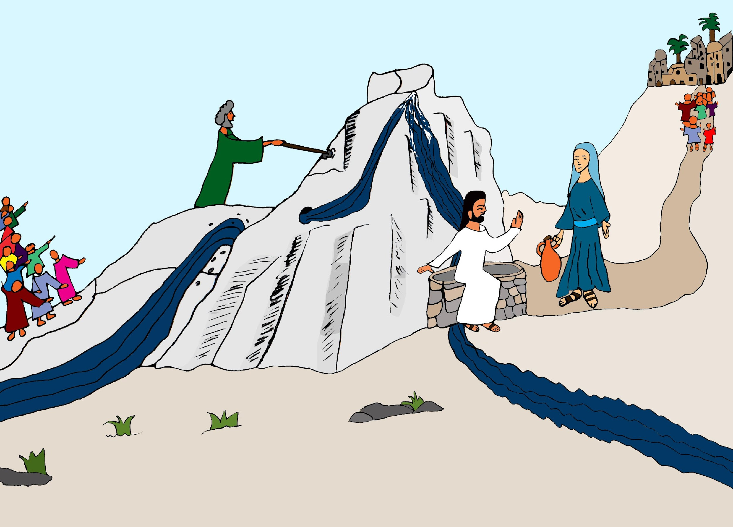
2 récits à rapprocher
pour découvrir l’eau vive :
l’eau sort du rocher
l’eau sort du puits

Slide 16
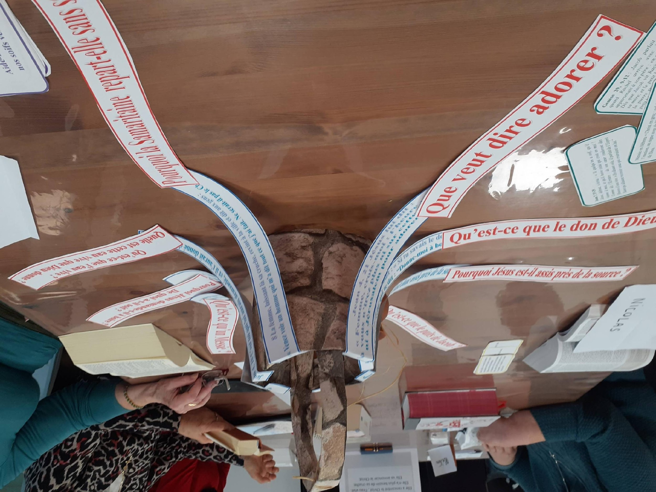
Un jeu des bandelettes
L’eau sort du puits

Slide 17
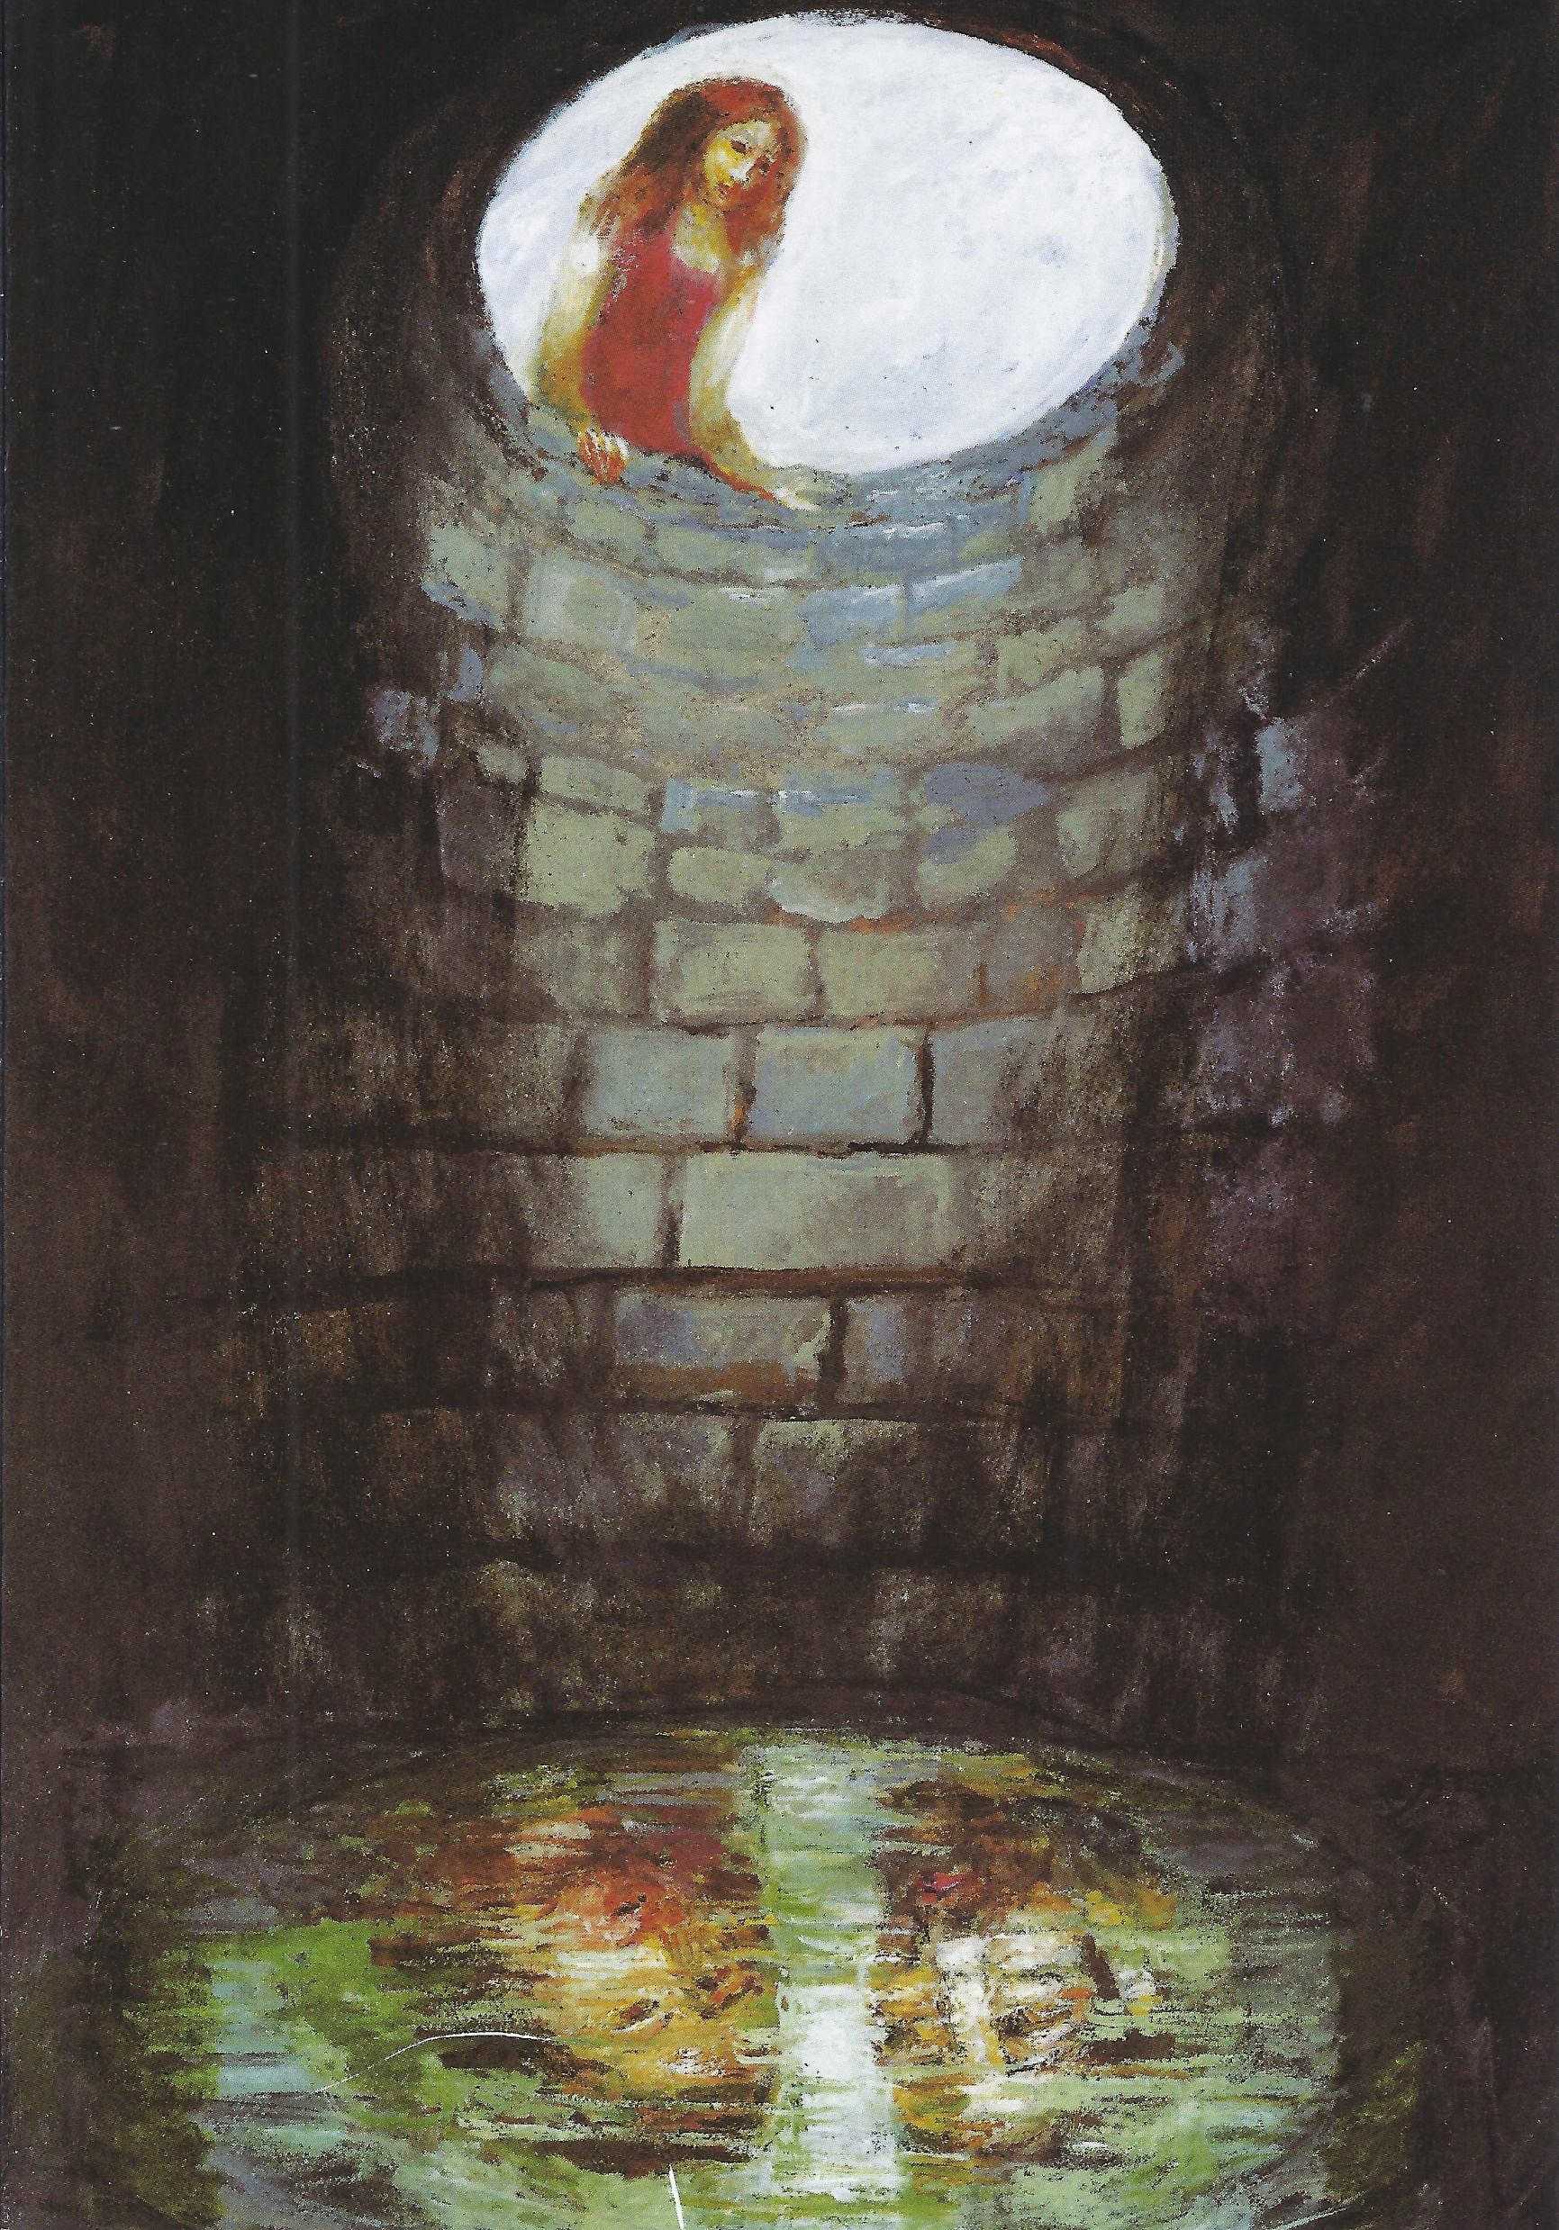
Méditer
Nous sommes
au fond du puits
et nous te regardons, Samaritaine…
Illustration Sieger Köder

Slide 18
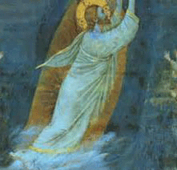
Mai-Juin
Ascensions
Avec ce récit de l’Ascension,
nous découvrons Jésus
qui s’est « absenté » de l’histoire pour nous ouvrir un autre accès à la Vie
et faire naître des communautés de frères;
Il nous fait entrer dans la grande Histoire du peuple de Dieu.
2 Rois 2 Ascension d’Elie Actes 1, 1-14 Ascension de Jésus
Temps pascal
Ascension

Slide 19
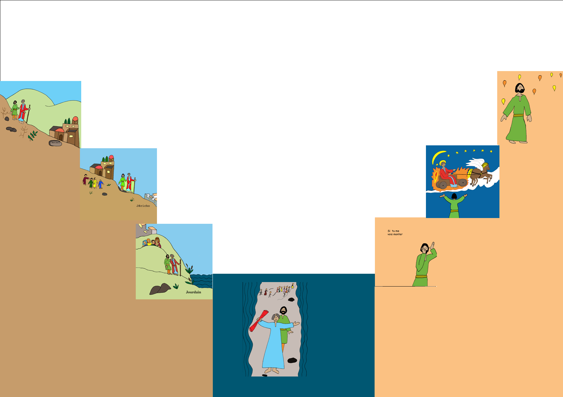
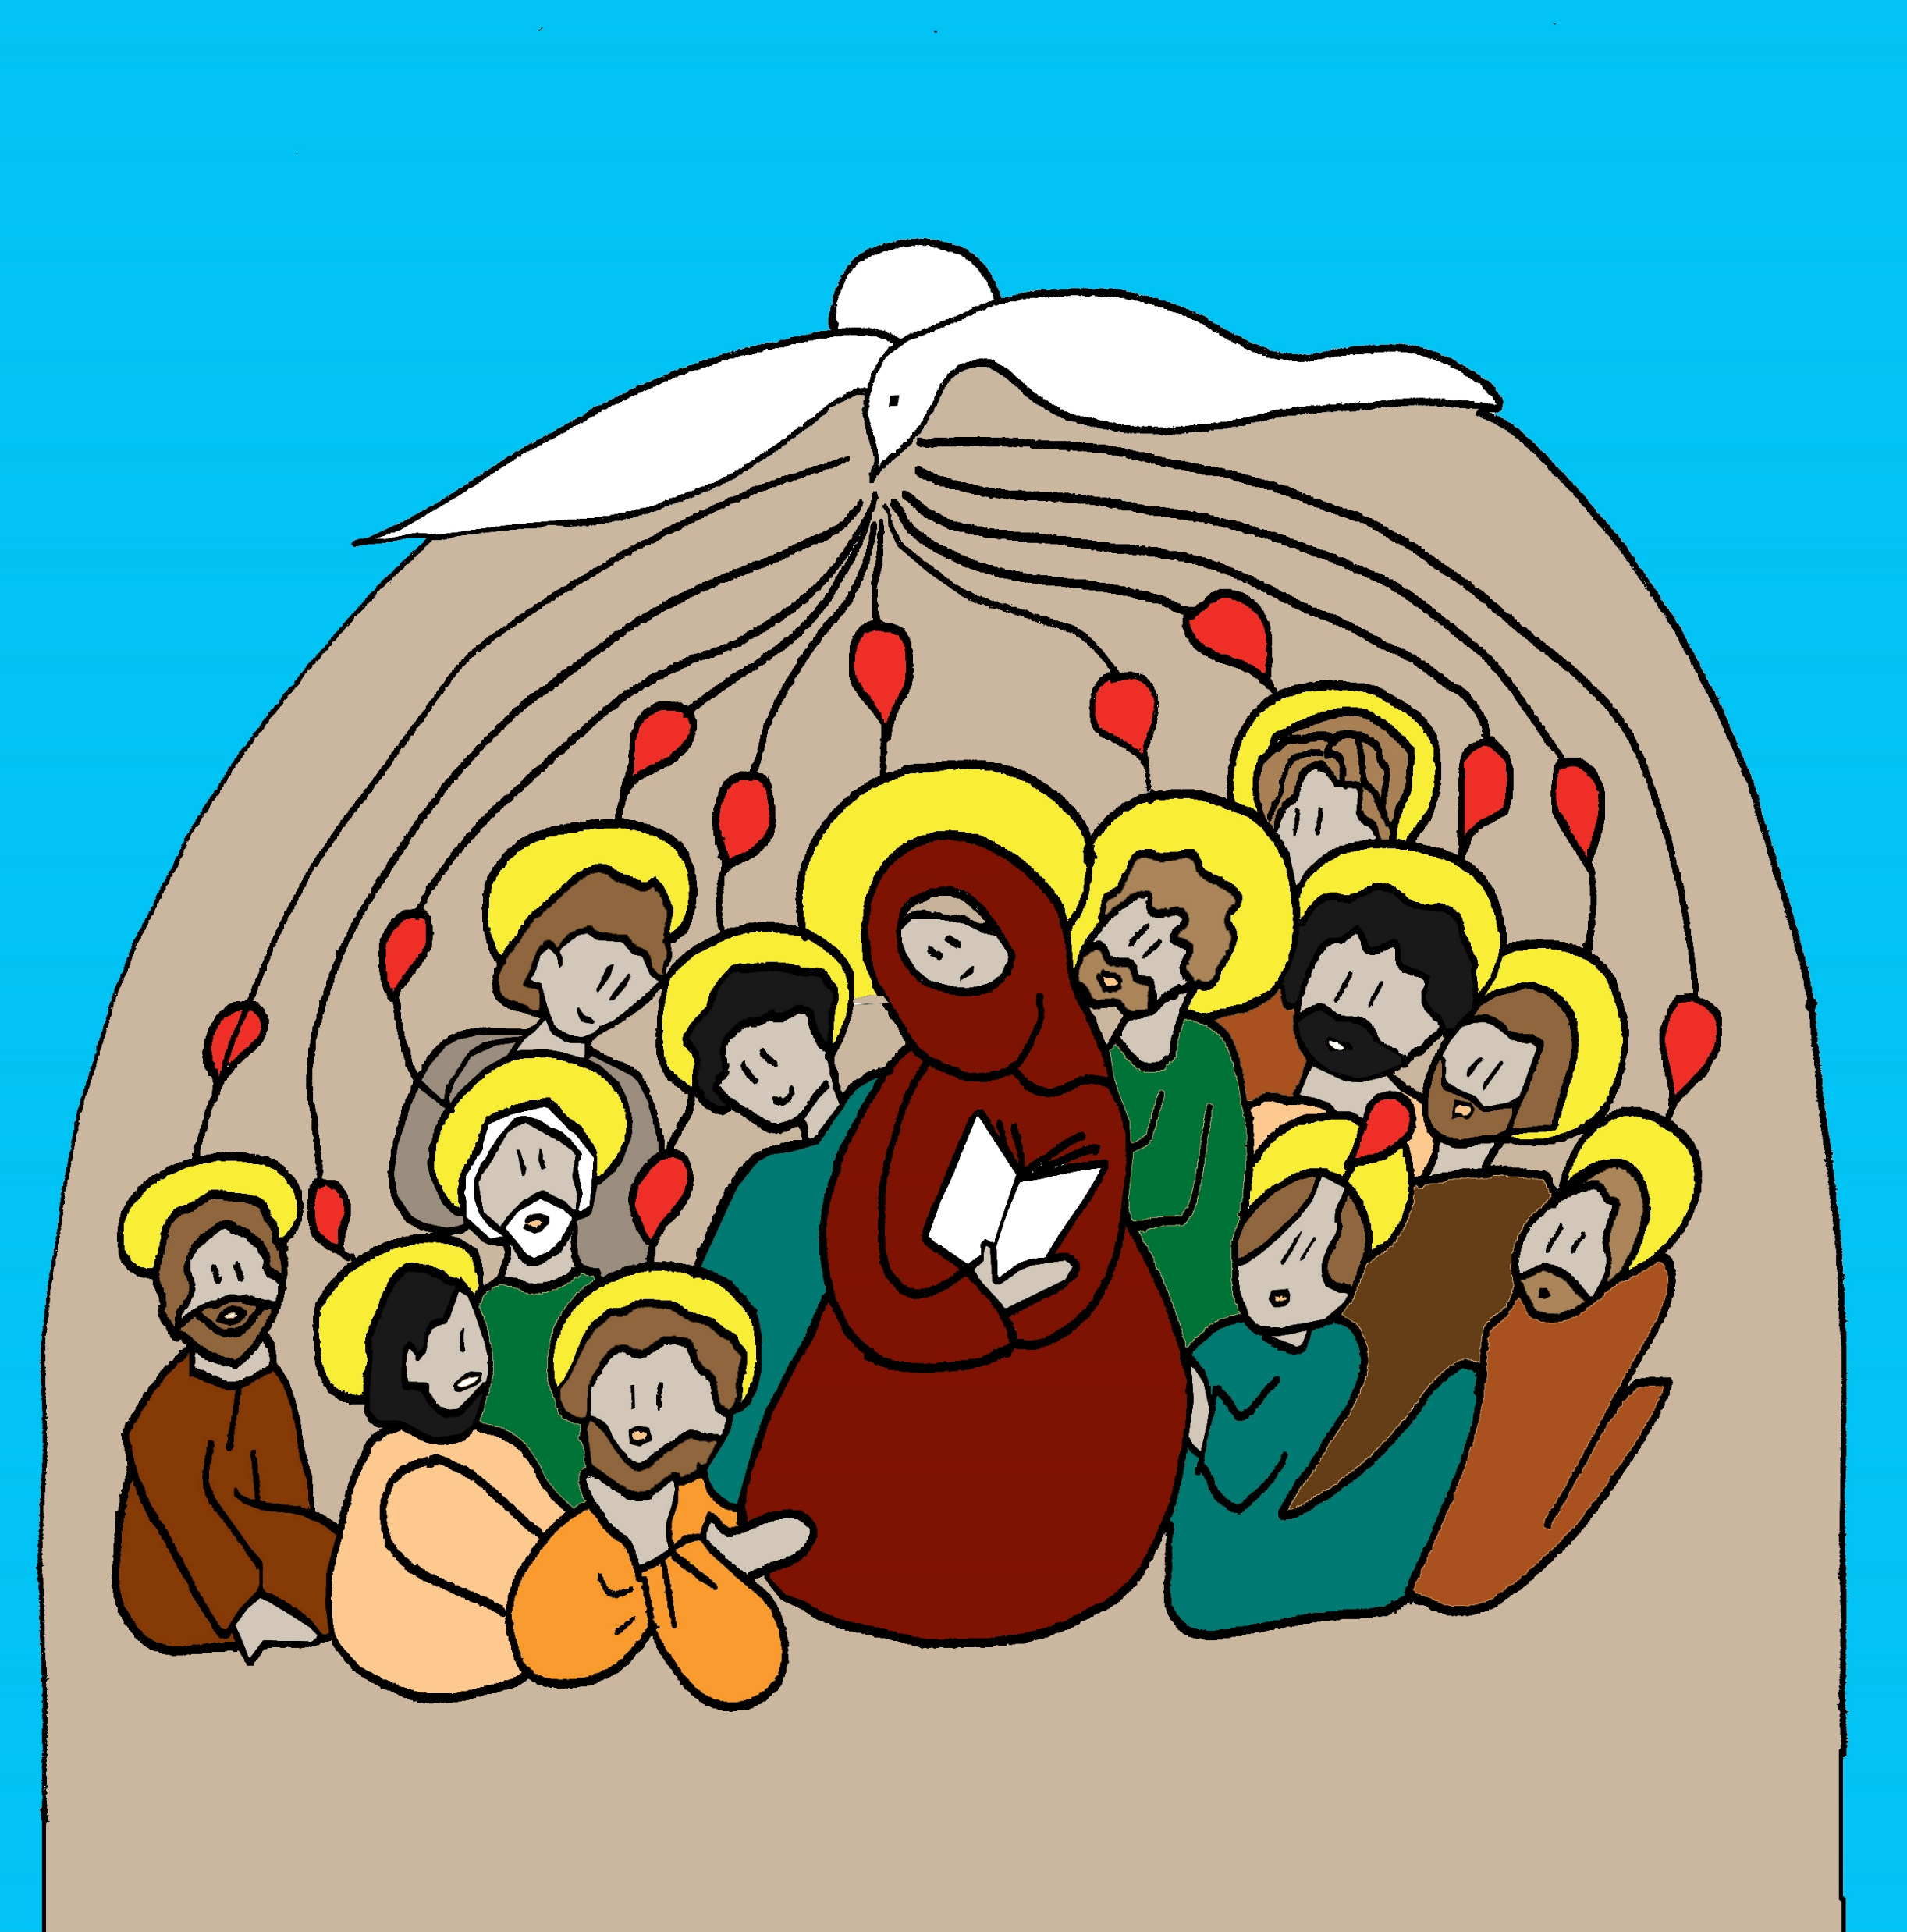
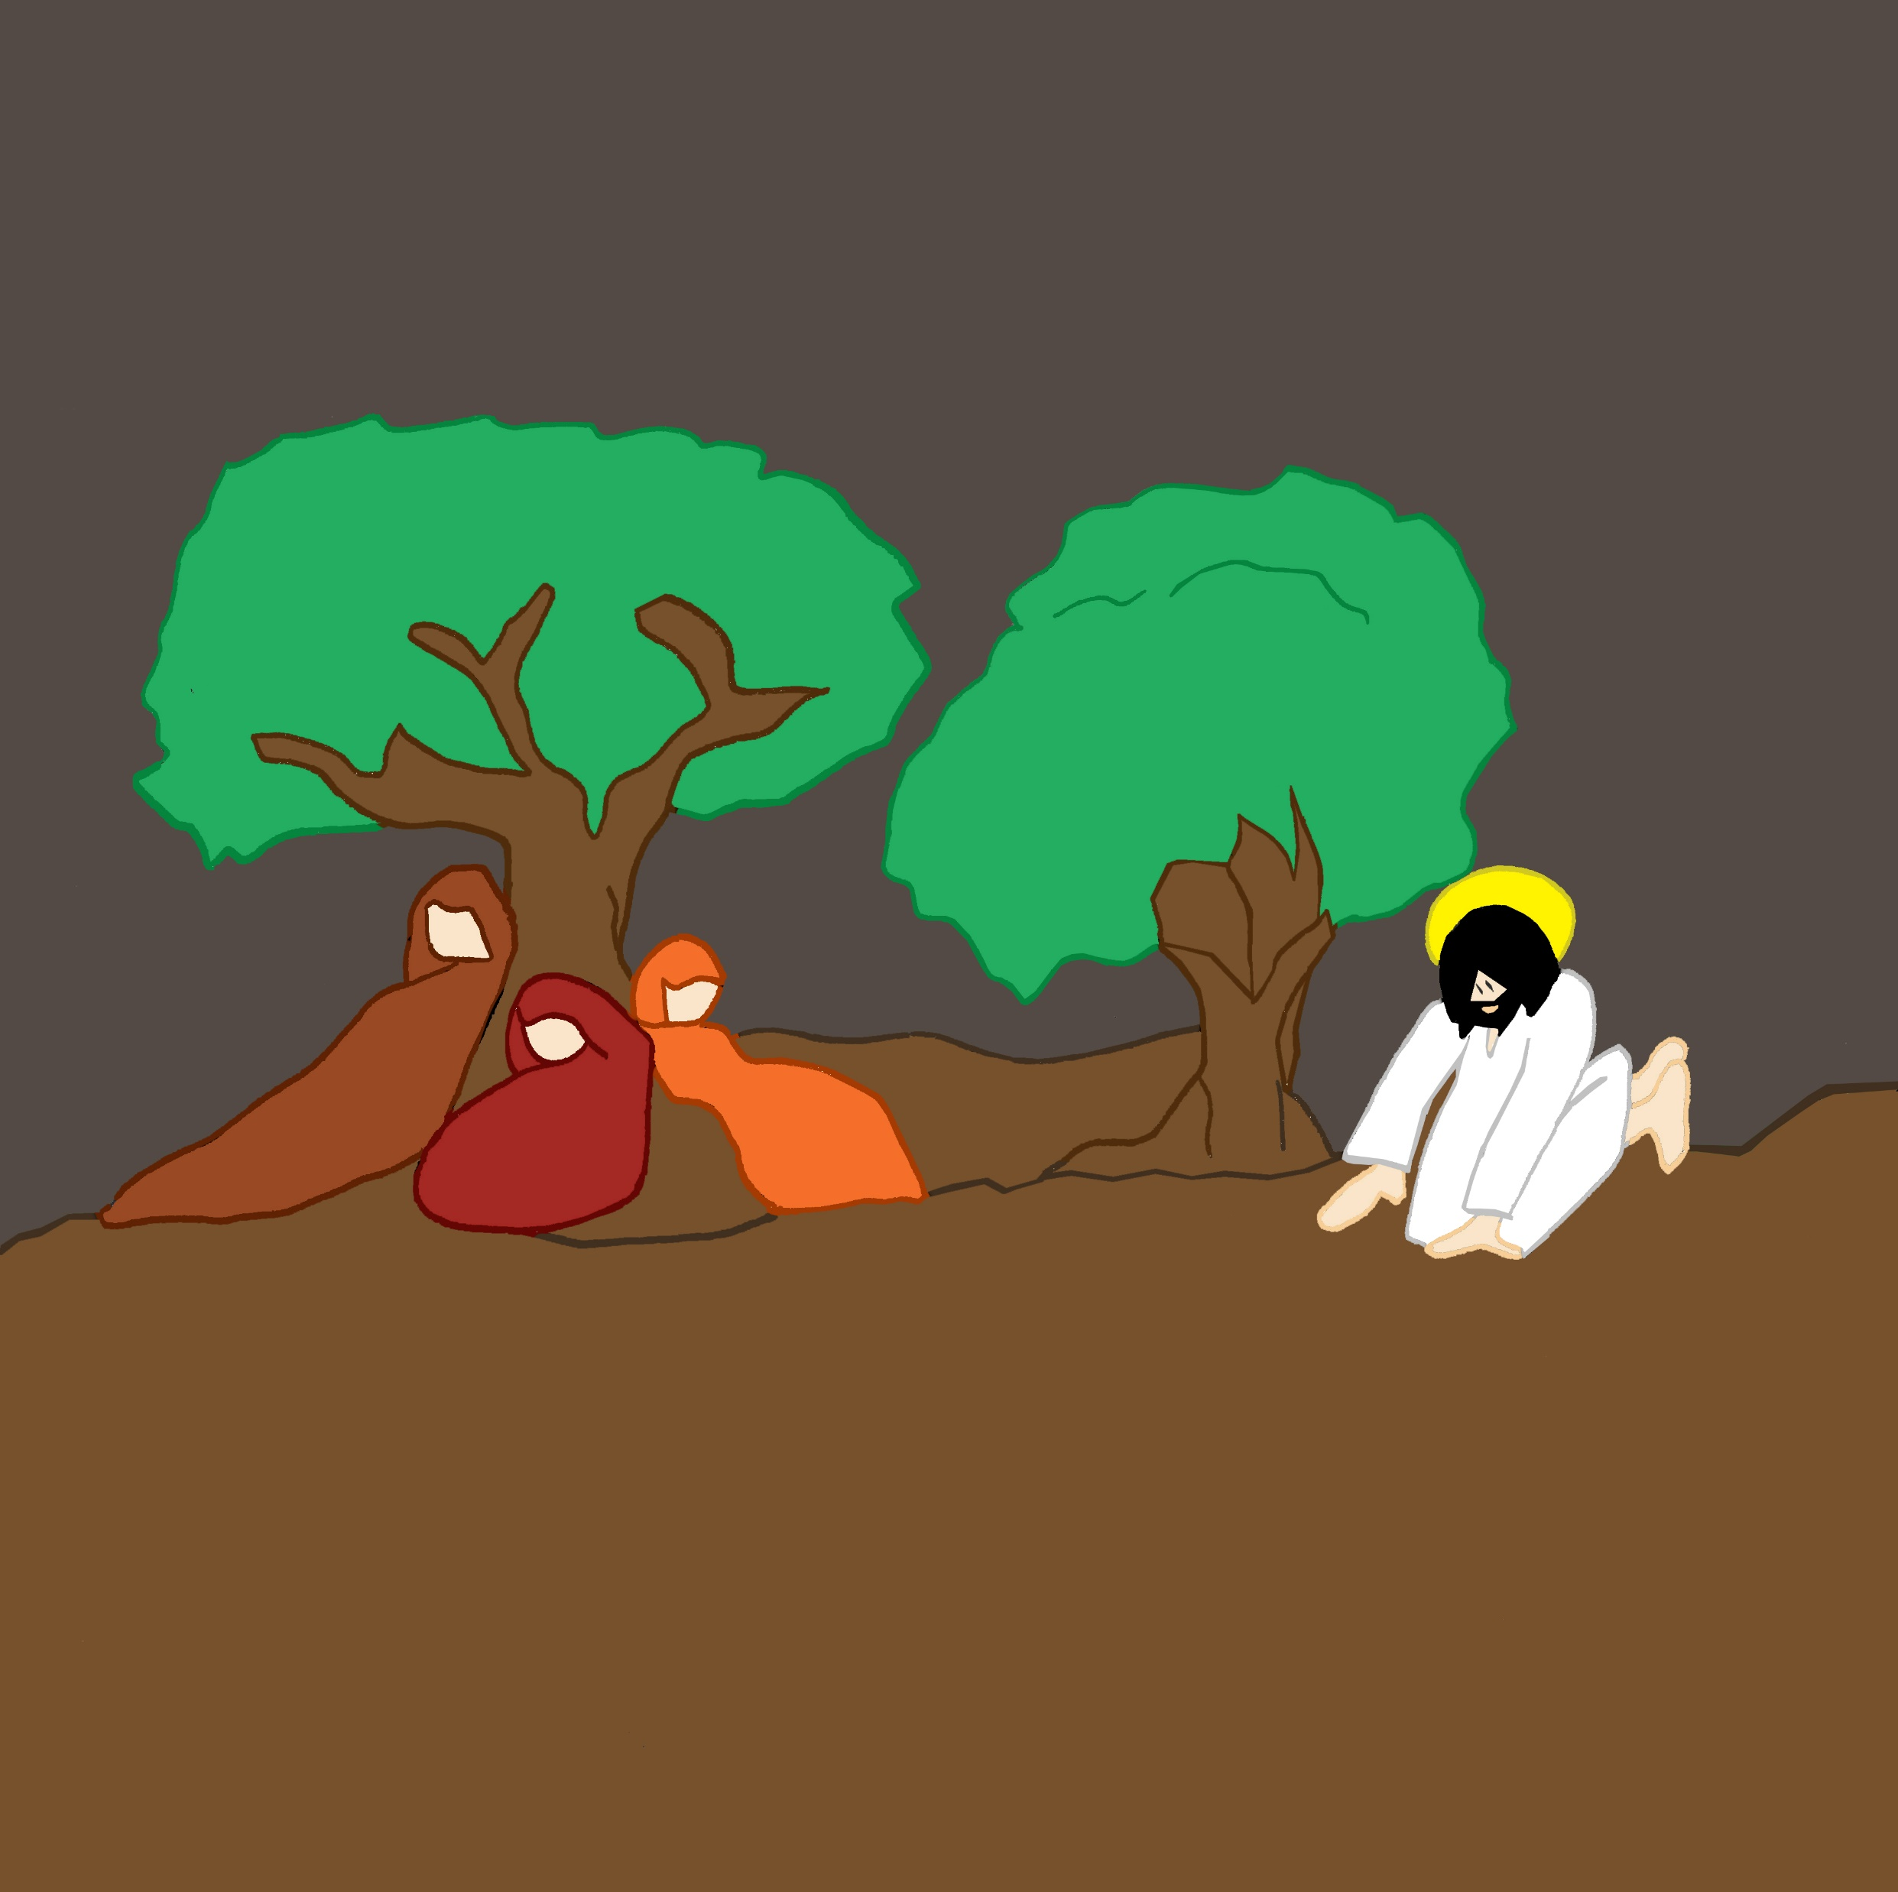
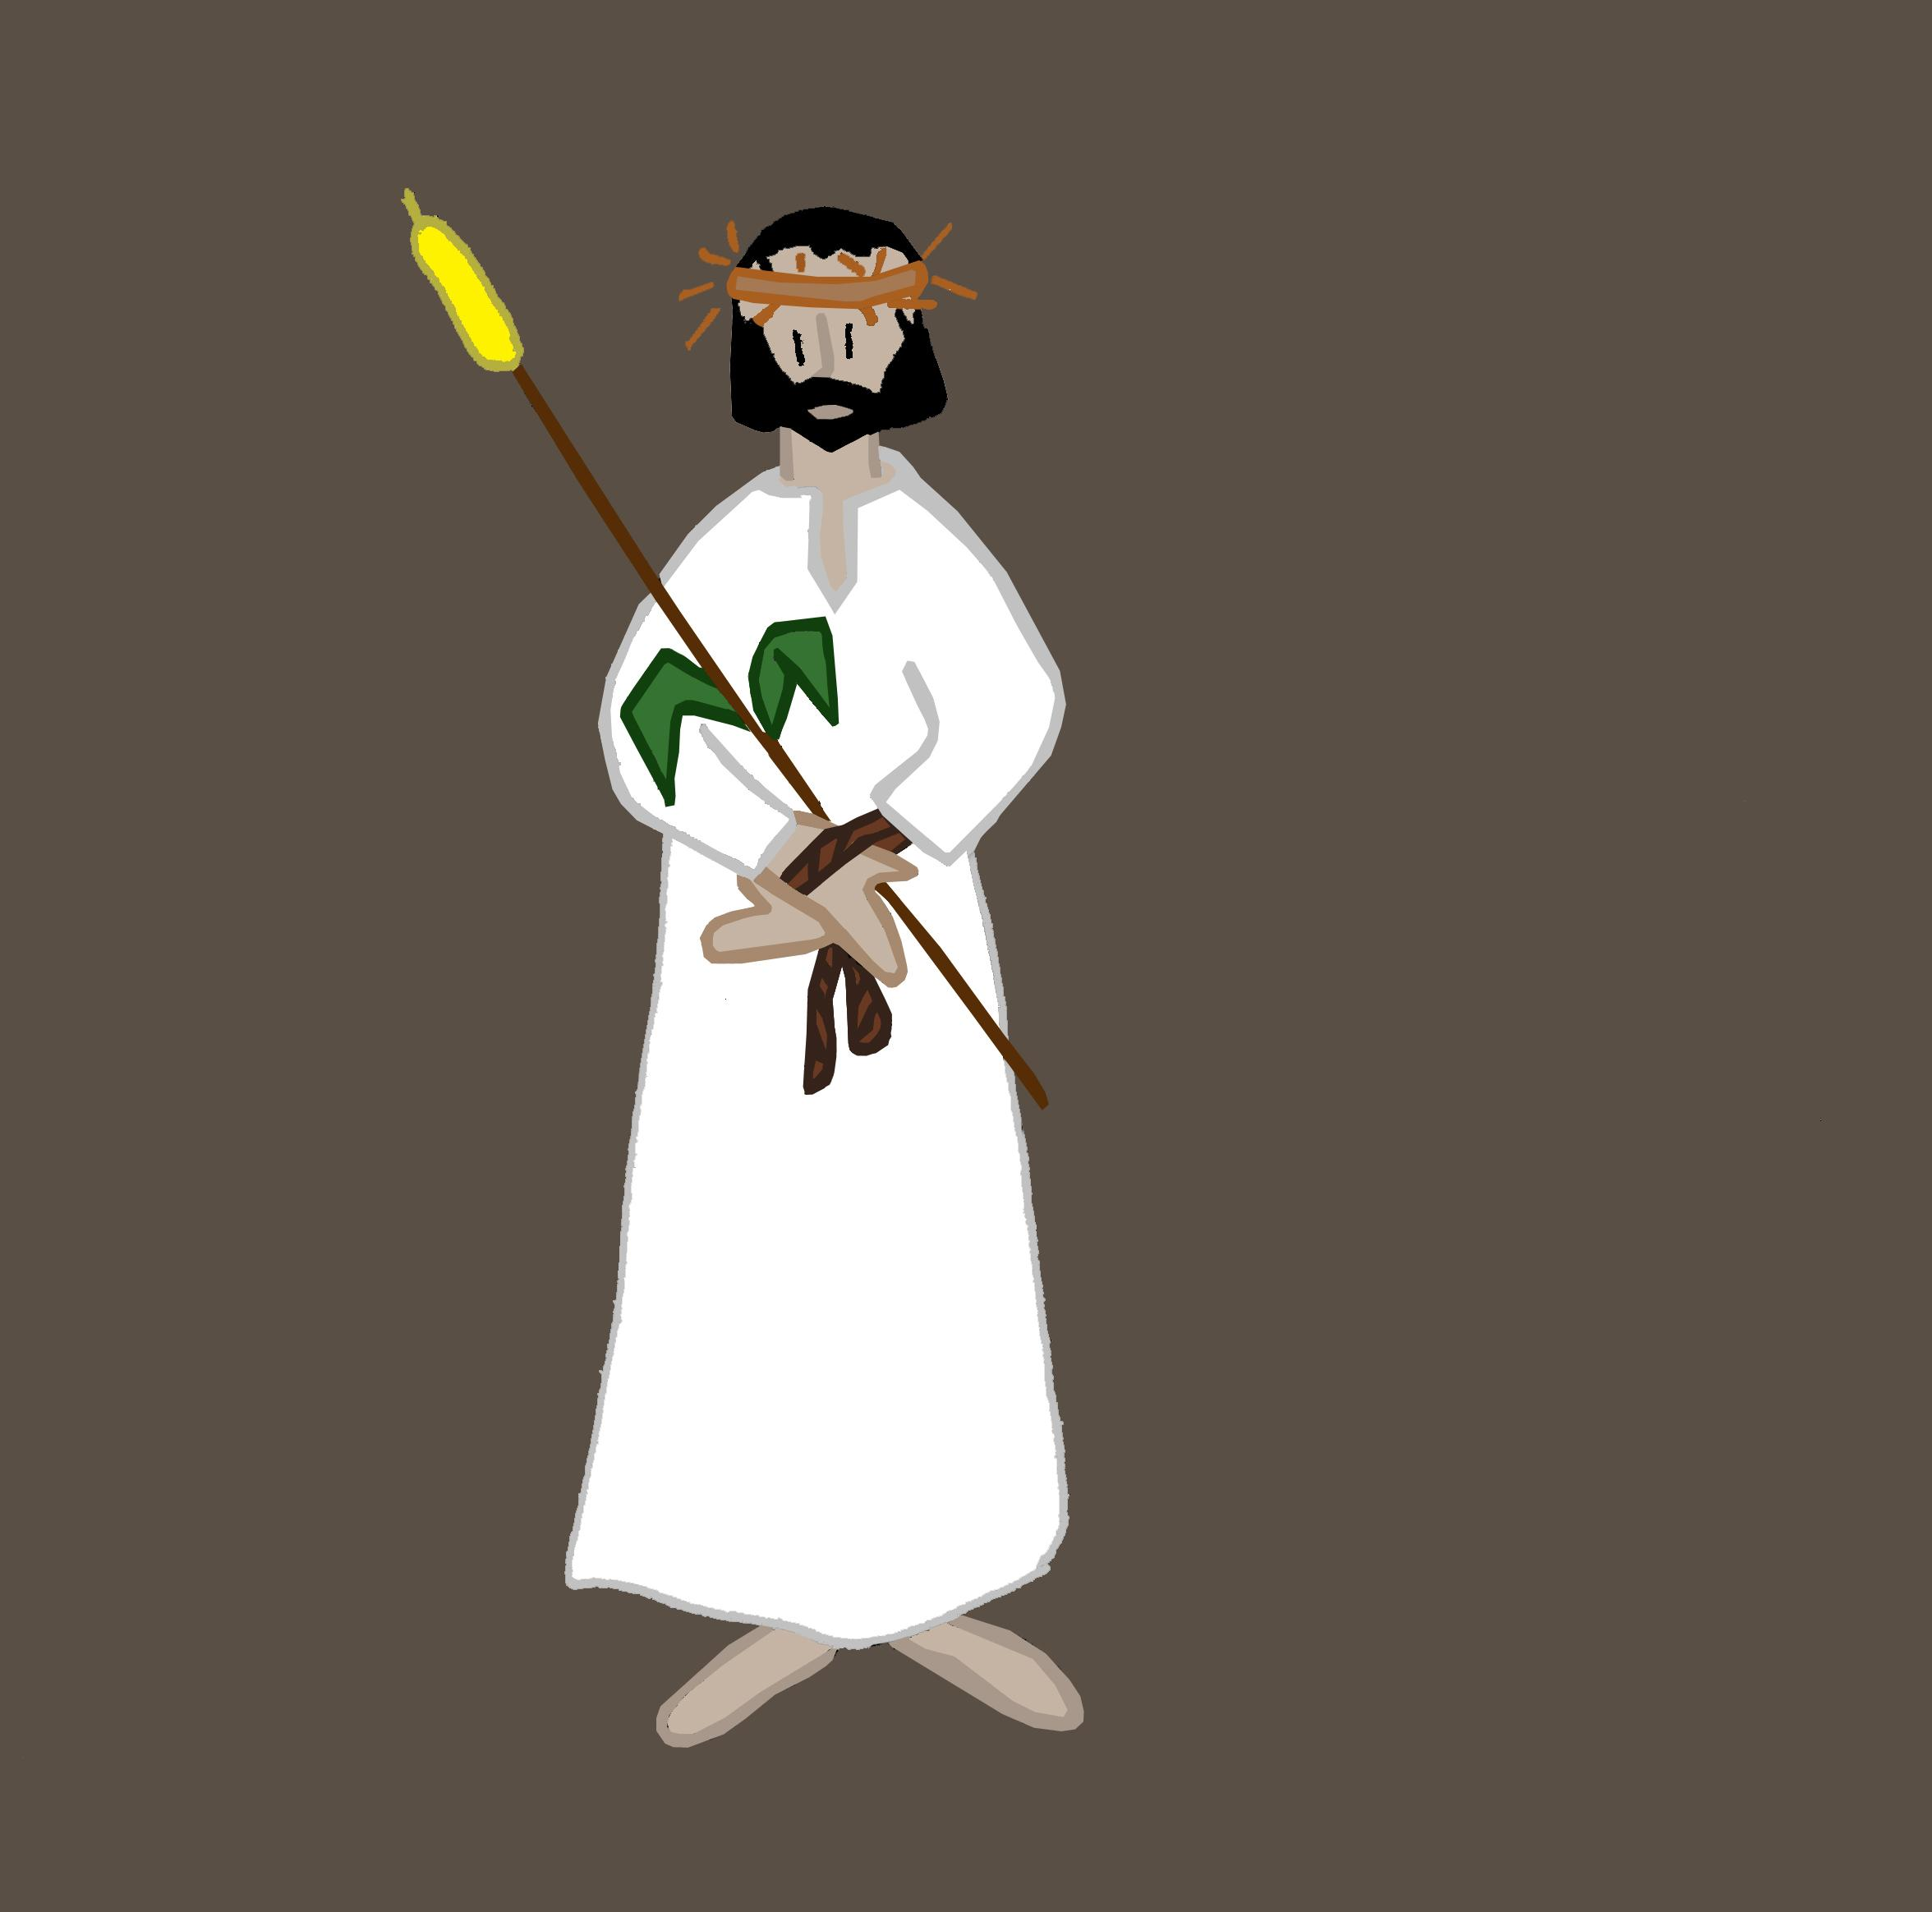




Un escalier de l’Ascension
Elie descend et remonte
Jésus aussi !

Slide 20
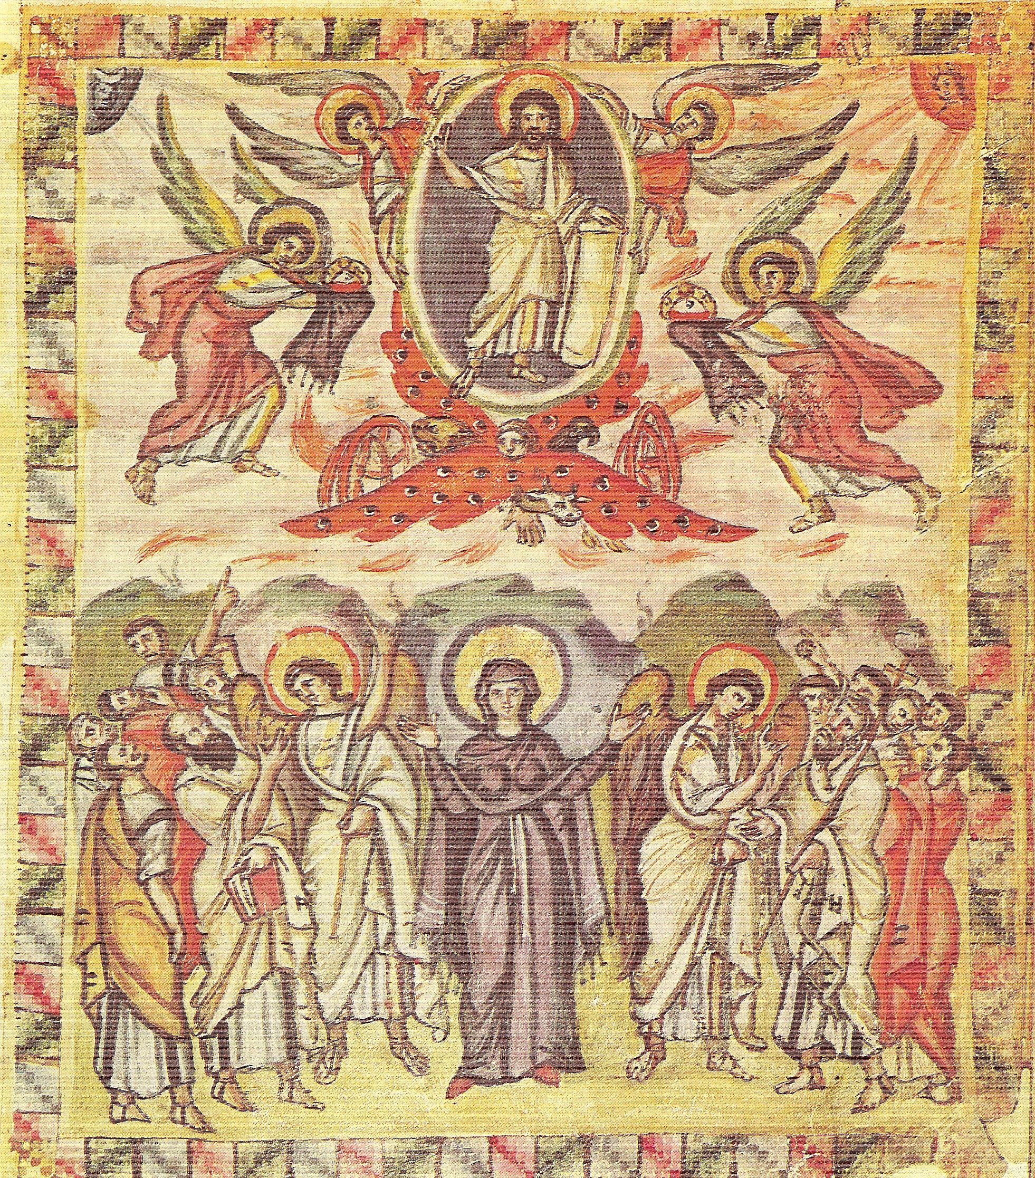
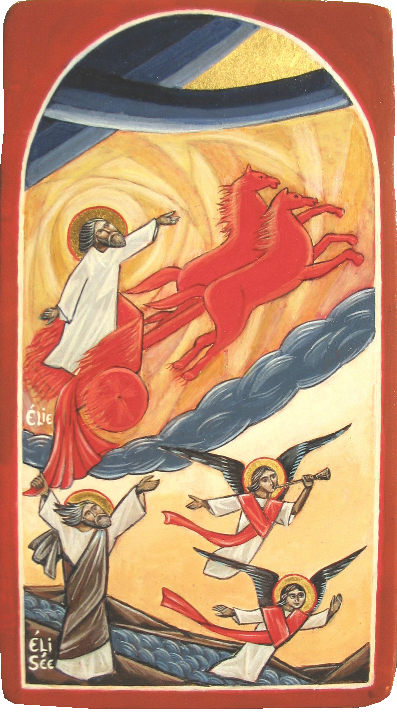
Evangile de Rabula
Que fais-tu là à regarder le ciel ?
Icône Alain Chenal

Slide 21

A vous de mettre
en œuvre !
Accueillez l’appel !
Réalisation
Catéchèse Par la Parole
https://catechese-par-la-parole.catholique.fr/

